Slide 1
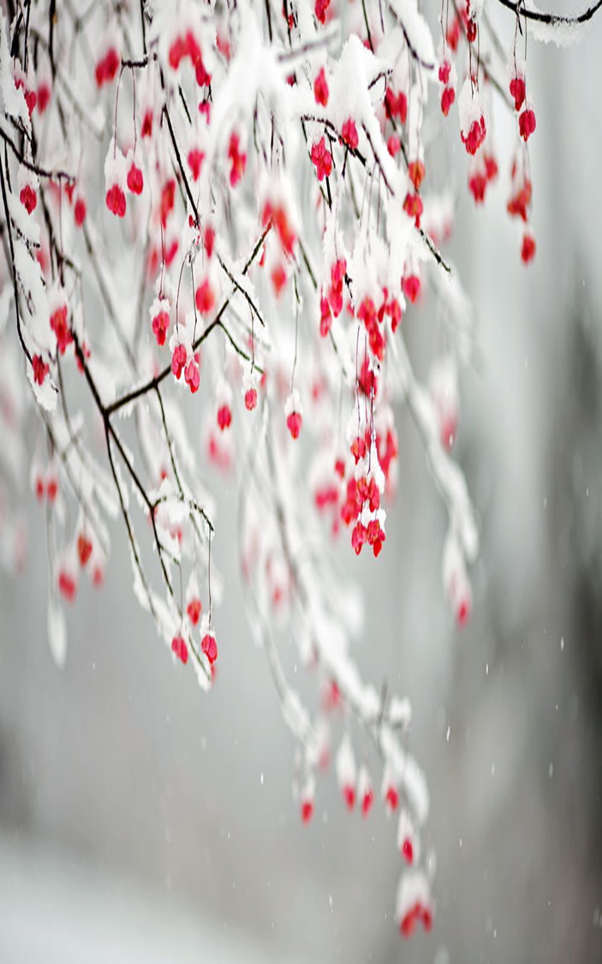
"Зимующие птицы»
Загадки для детей старшего дошкольного возраста
Презентацию подготовила воспитатель МБДОУ № 244: Чумаченко Ольга Алексеевна

Slide 2
Образовательные цели:
Закрепление представления о зимующих птицах с использованием загадок.
Расширение словарного запаса по теме «Зимующие птицы» ( гнездо, кормушка, перо, синица, ворона, воробей, дятел, сорока, утка)
Коррекционно – развивающие цели:
Развитие диалогической речи, зрительного внимания, мышления.
Воспитательные задачи:
Формирование навыков сотрудничества, взаимопонимания, доброжелательности, самостоятельности.
Воспитание любви и бережного отношения к природе.

Slide 3
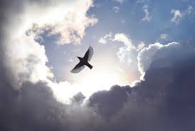
А за морем бывала Вёрст не считала,
По дорогам не ездила.
Птица

Slide 4

Поднять можно,
А через избу
Не перекинуть.
Перо

Slide 5
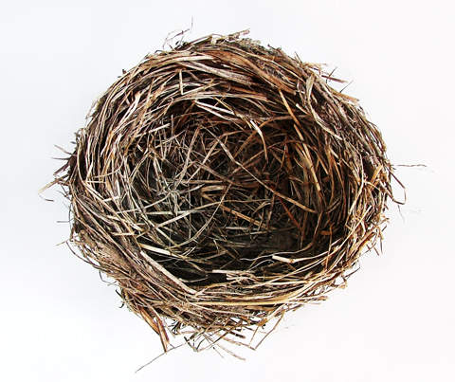
Без рук, без топорёнка
Построена избёнка.
Гнездо

Slide 6
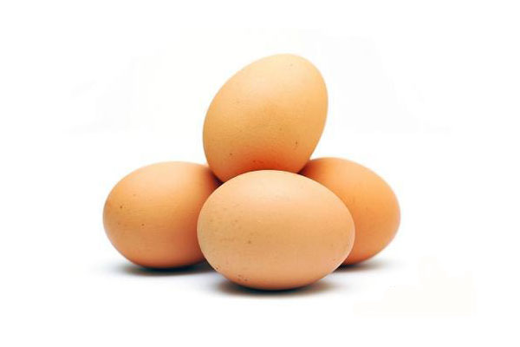
Может и разбиться,
Может и свариться,
Если хочешь, в птицу
Может превратиться.
Яйцо

Slide 7
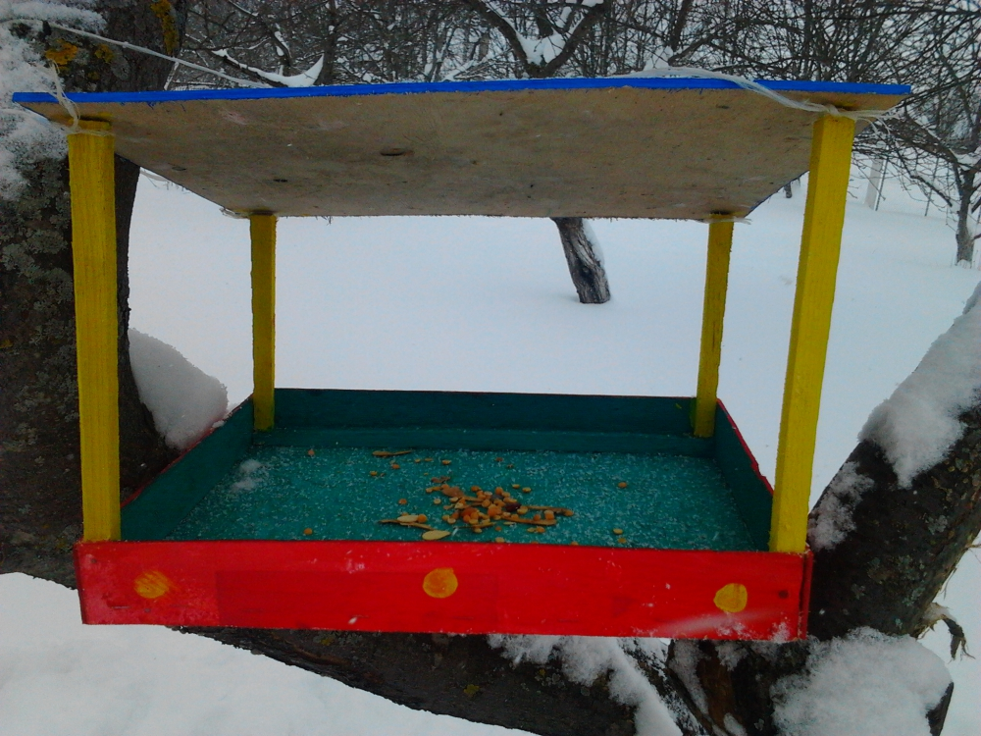
В зимний день среди ветвей
Стол накрыт для гостей.
Кормушка

Slide 8
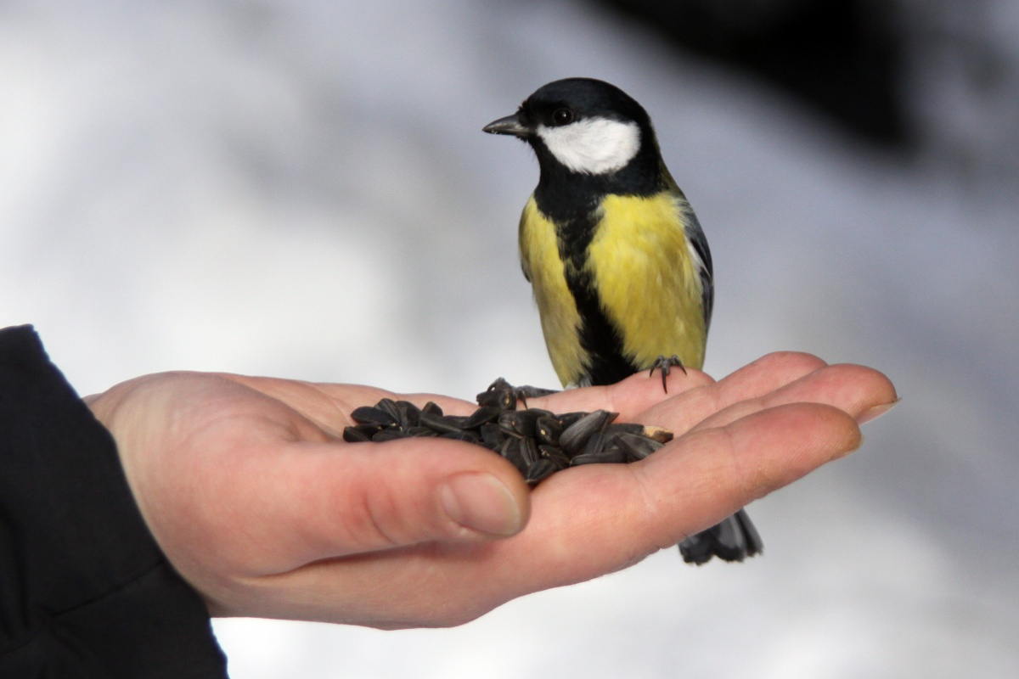
Небольшая пестрая птица
Не боится зимой простудиться,
Угощенье наше ей снится.
Прилетает к нам часто ...
Синица

Slide 9
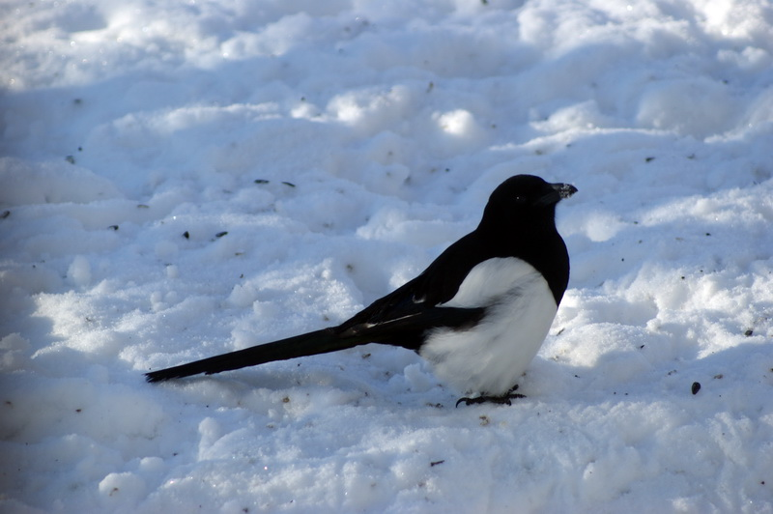
Вертится, стрекочет,
Весь день хлопочет.
Сорока

Slide 10
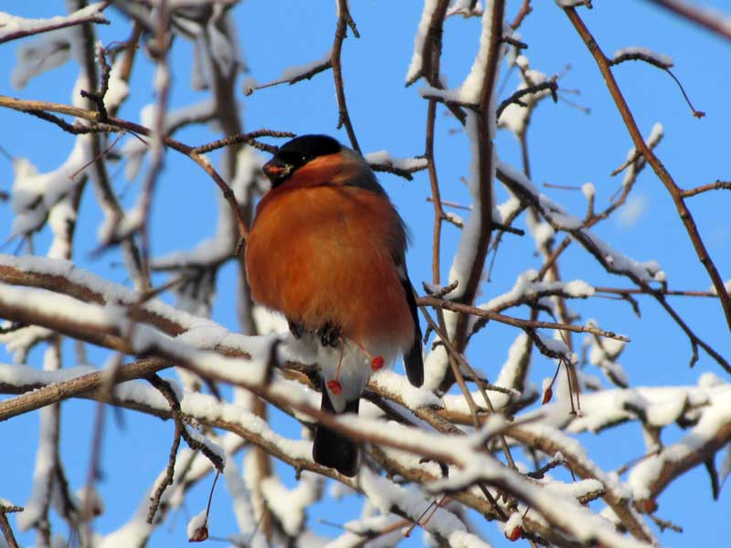
Красногрудый, чернокрылый,
Любит зёрнышки клевать,
С первым снегом на рябине
Он появится опять.
Снегирь

Slide 11
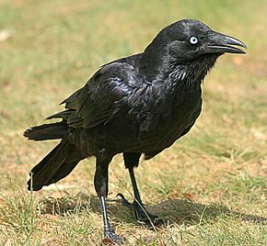
Окраской - сероватая,
Повадкой - вороватая,
Крикунья хрипловатая -
Известная персона.
Кто она?..
Ворона

Slide 12
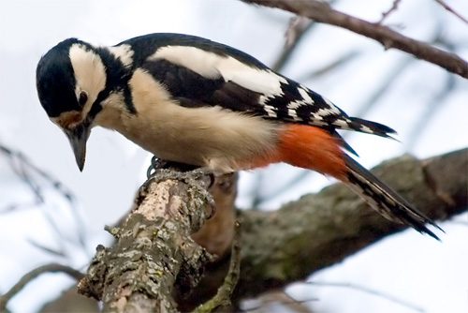
Всё время стучит,
Деревья долбит.
Но их не калечит,
А только лечит.
Дятел

Slide 13
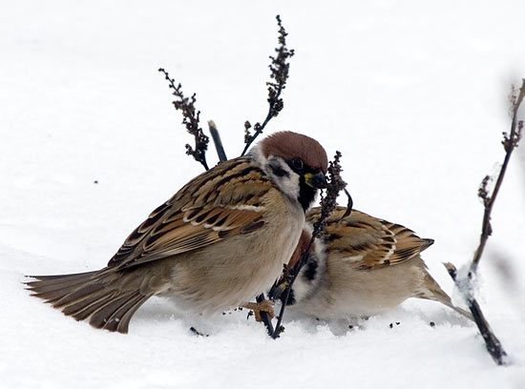
Любит прыгать и летать,
Хлеб и зёрнышки клевать,
Вместо «Здравствуйте» привык
Говорить всем «Чик-Чирик».
Воробей

Slide 14
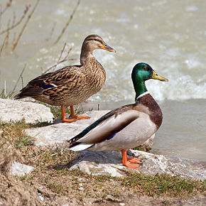
Может плавать и нырять,
В небе высоко летать.
Мне скажи через минутку.
Что за птица? Знаешь?
Утка

Slide 15
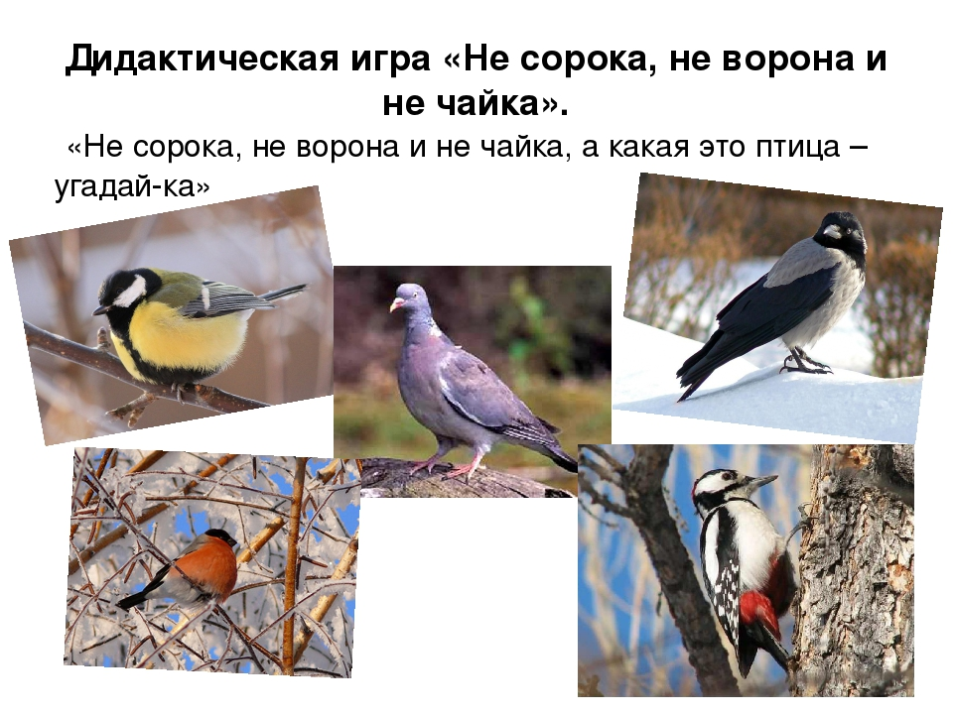

Slide 16
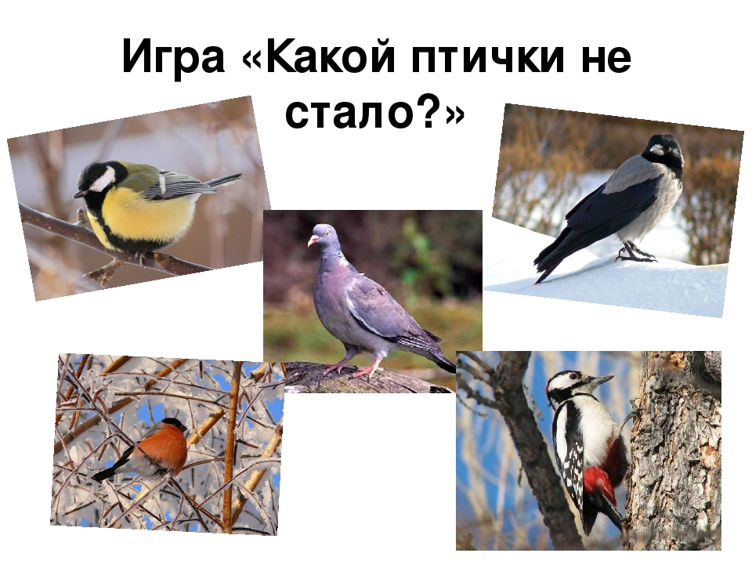

Slide 17
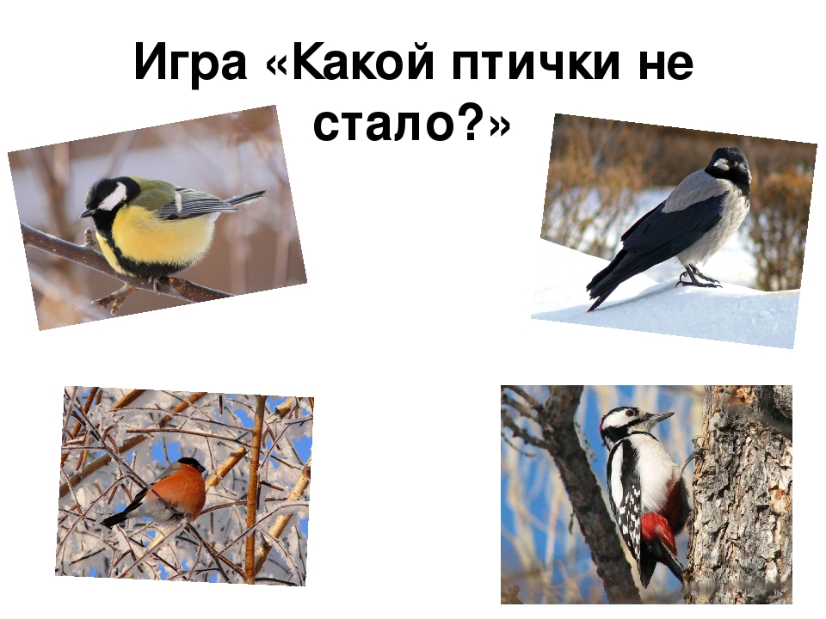

Slide 18
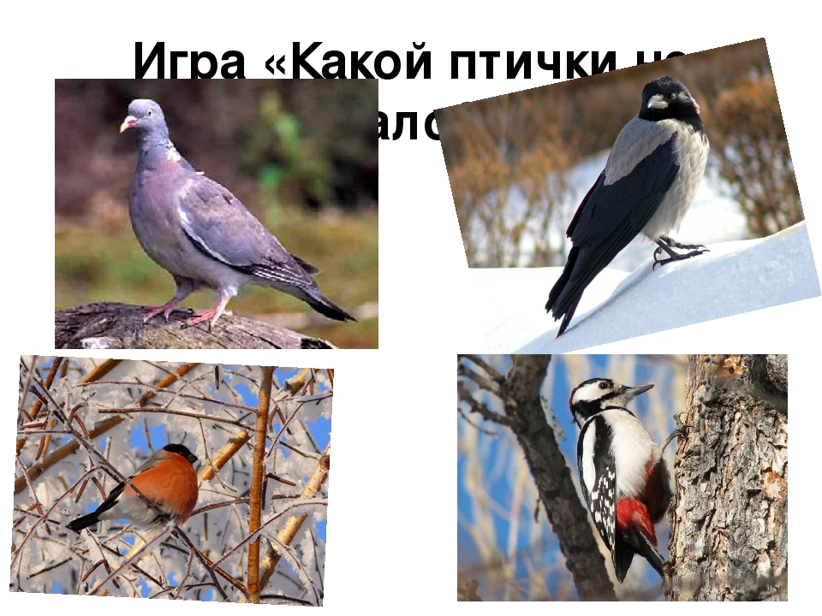

Slide 19
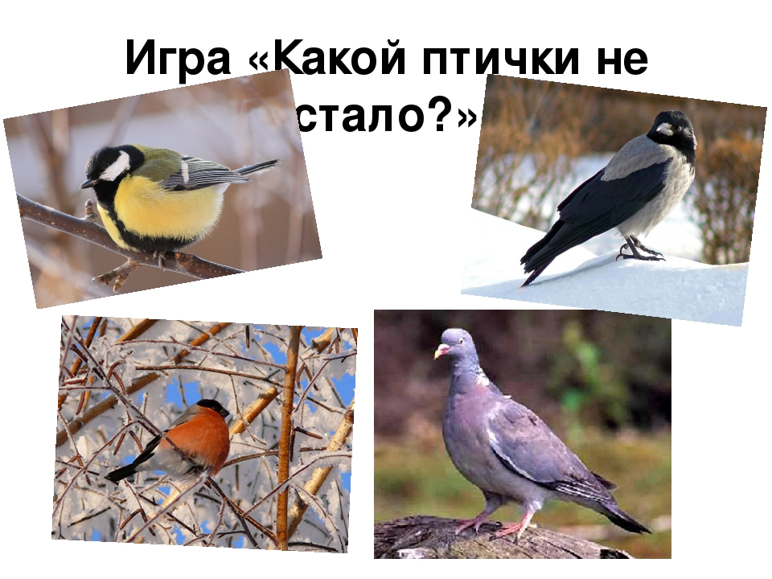

Slide 20

«Спасибо за внимание!»

